Slide 1
Telegram-бот для управления задачами
Выполнили: Даниил Маркин и Сергей Кузин и Иванова Альмира

Slide 2
Цели и задачи проекта
Цели:
Создать удобный и функциональный инструмент для управления задачами.
Повысить личную эффективность пользователей и их контроль над задачами.
Сделать продукт готовым к продаже и масштабированию.
Задачи:
Разработать Telegram-бот с интуитивно понятным интерфейсом.
Реализовать основные функции: добавление, редактирование, напоминания и статусы задач.
Обеспечить удобство использования для целевой аудитории: школьников, студентов, специалистов.
Тестировать и доработать продукт для соответствия требованиям пользователей.

Slide 3
Описание и актуальность проекта:
Это удобный Telegram-бот для управления задачами, который помогает организовать дела, контролировать сроки и повышать продуктивность. Бот позволяет легко добавлять, редактировать и завершать задачи, устанавливать напоминания и отслеживать статусы. Он разработан для школьников и студентов, чтобы планировать учебу, молодых специалистов и фрилансеров для управления рабочими процессами, а также всех, кто хочет структурировать повседневные дела. Простота использования, интеграция с Telegram и гибкие настройки делают его отличным инструментом для повышения эффективности и качества жизни.

Slide 4
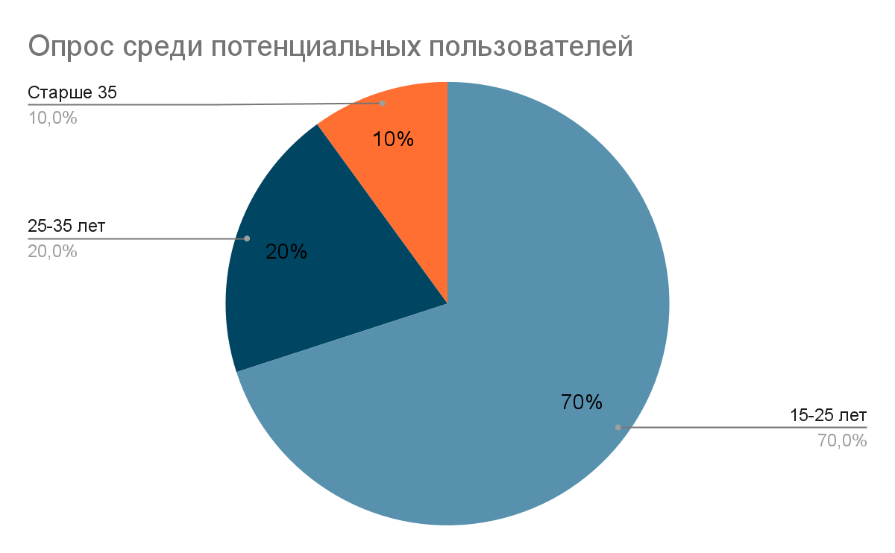
Целевая аудитория и статистика
Целевая аудитория бота:
Ученики старших классов для управления учебными задачами
Студенты для планирования занятий и дедлайнов
Молодые специалисты для управления рабочими задачами
Мы провели опрос среди потенциальных пользователей и выяснили:
70% пользователей — возраст 15-25 лет
20% пользователей — возраст 25-35 лет
10% пользователей — старше 35 лет
Интересы пользователей:
Личная эффективность
Управление временем
Планирование проектов

Slide 5
Технические особенности:
Язык программирования: Python 3.10+
Основные технологии:
aiogram — для взаимодействия с Telegram API.
asyncio — для асинхронной обработки задач.
uuid — для уникальной идентификации задач.
json — для хранения данных.
datetime — для работы с датой и временем.
Хранение данных:
Все данные сохраняются в локальном файле tasks.json.
Автоматическое обновление файла при изменении данных

Slide 6
Основные функции:
Добавление задач – быстрое создание новой задачи через кнопку или команду.
Просмотр списка – отображение задач с их статусами, временем добавления и доступными действиями.
Редактирование – возможность изменить текст задачи в любое время.
Установка статусов – три варианта: «Не начата», «В процессе», «Выполнена».
Напоминания – настройка уведомлений на определённое время.
Удаление задач – простой способ убрать ненужные задачи.
Список выполненных задач – доступ к завершённым задачам с указанием даты выполнения.

Slide 7
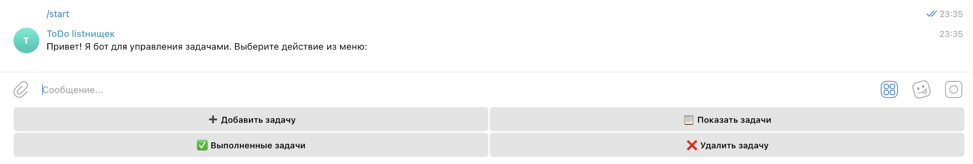
Начало работы с ботом:
Для начала работы нужно отправить команду «/start» После этого можно начать пользоваться ботом

Slide 8
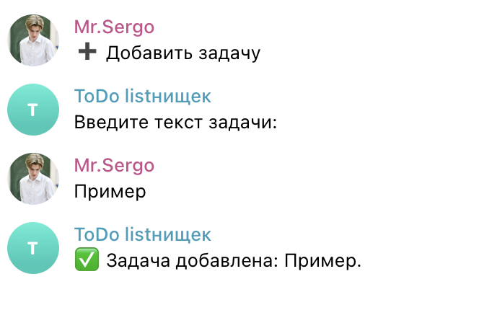
Добавление задачи:
Для добавления задачи нужно нажать кнопку «Добавить задачу» Далее бот попросит ввести текст задачи, а после ввода выведет такое сообщение:

Slide 9
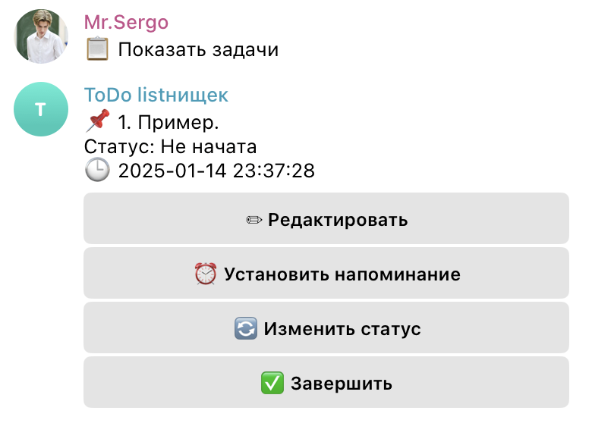
Просмотр списка задач:
Нужно нажать кнопку «Показать задачи» в меню.
Бот покажет:
задачу,
ее статус,
время добавления,
возможные действия

Slide 10
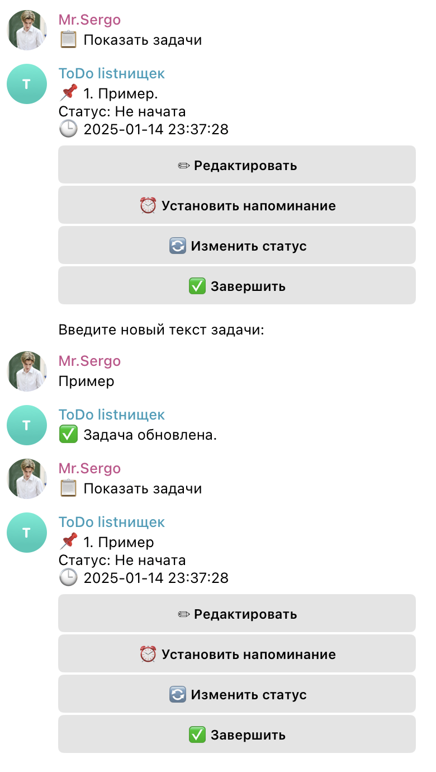
Редактирование:
Нужно нажать кнопку «Редактировать». (доступна только в просмотре задачи)
Далее ввести новый текст задачи
Бот пришлет подтверждение
P.S.
Чтобы проверить успех моего действия, я еще раз нажал на кнопку «Показать задачи», а убрал я точку

Slide 11
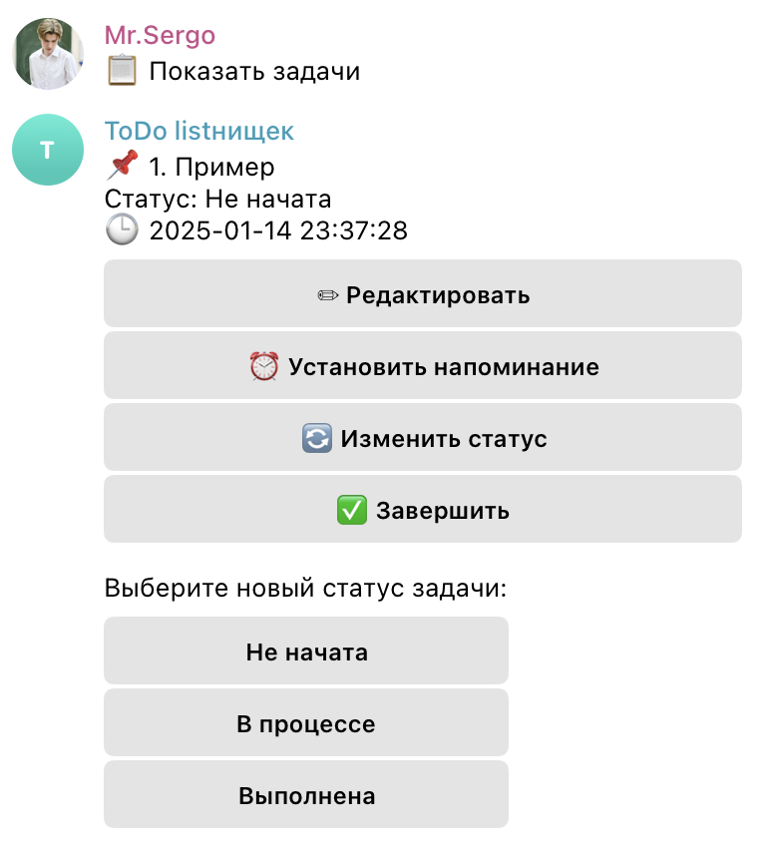
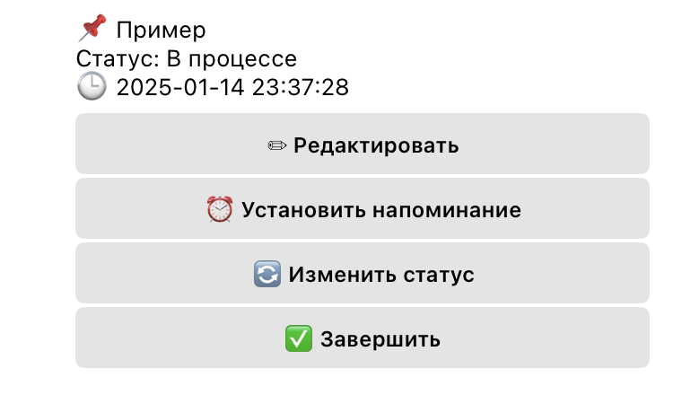
Установка статусов:
Всего их три вида: «Не начата», «В процессе», «Выполнена». Для их изменения надо также действовать из просмотра задачи.
Нажать кнопку
Выбрать статус
После чего данные обновятся

Slide 12
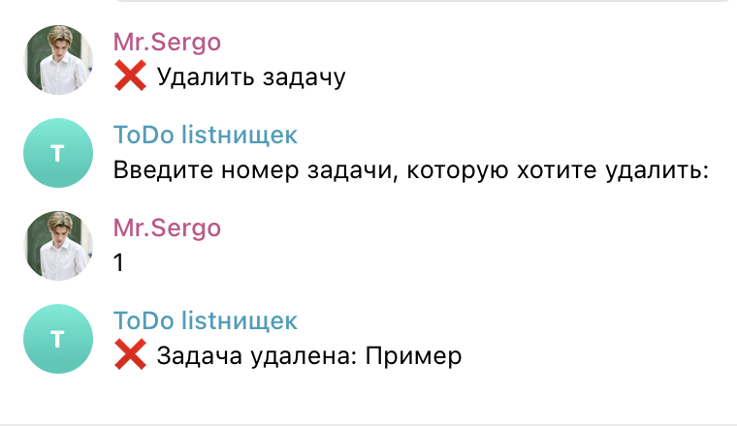
Удаление:
Доступно в главном меню. после нажатия кнопки «Удалить задачу»,
Бот попросит номер задачи, а после его ввода(если он корректен) удалит задачу
Номер можно узнать при просмотре задач

Slide 13
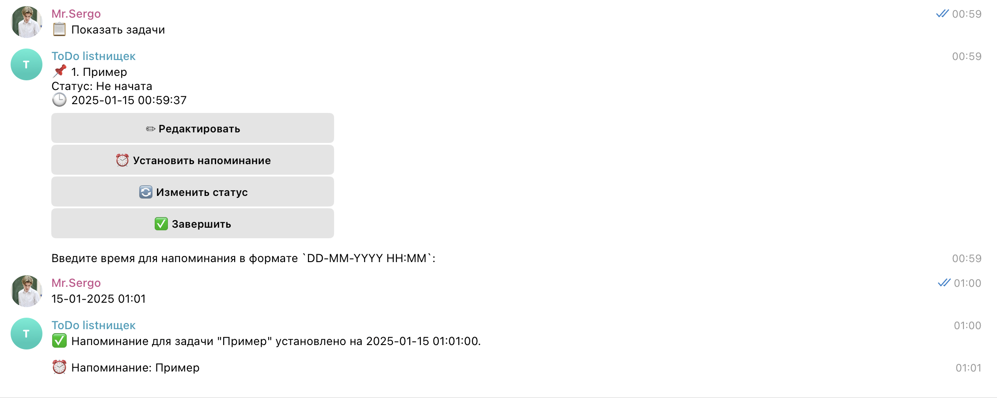
Напоминания:
Добавить напоминание можно через просмотр задачи.
Нужно нажать кнопку «Установить напоминание»
Далее бот попросит ввести время в формате: DD:MM:YYYY HH:MM
После добавления, бот пришлет напоминание в указаное время

Slide 14
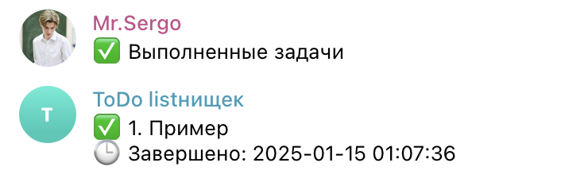
Список выполненых задач:
Чтобы посмотреть задачи, которые уже завершены, нужно нажать кнопку в главном меню «Выполненные задачи»
Тут также указано время завершения

Slide 15
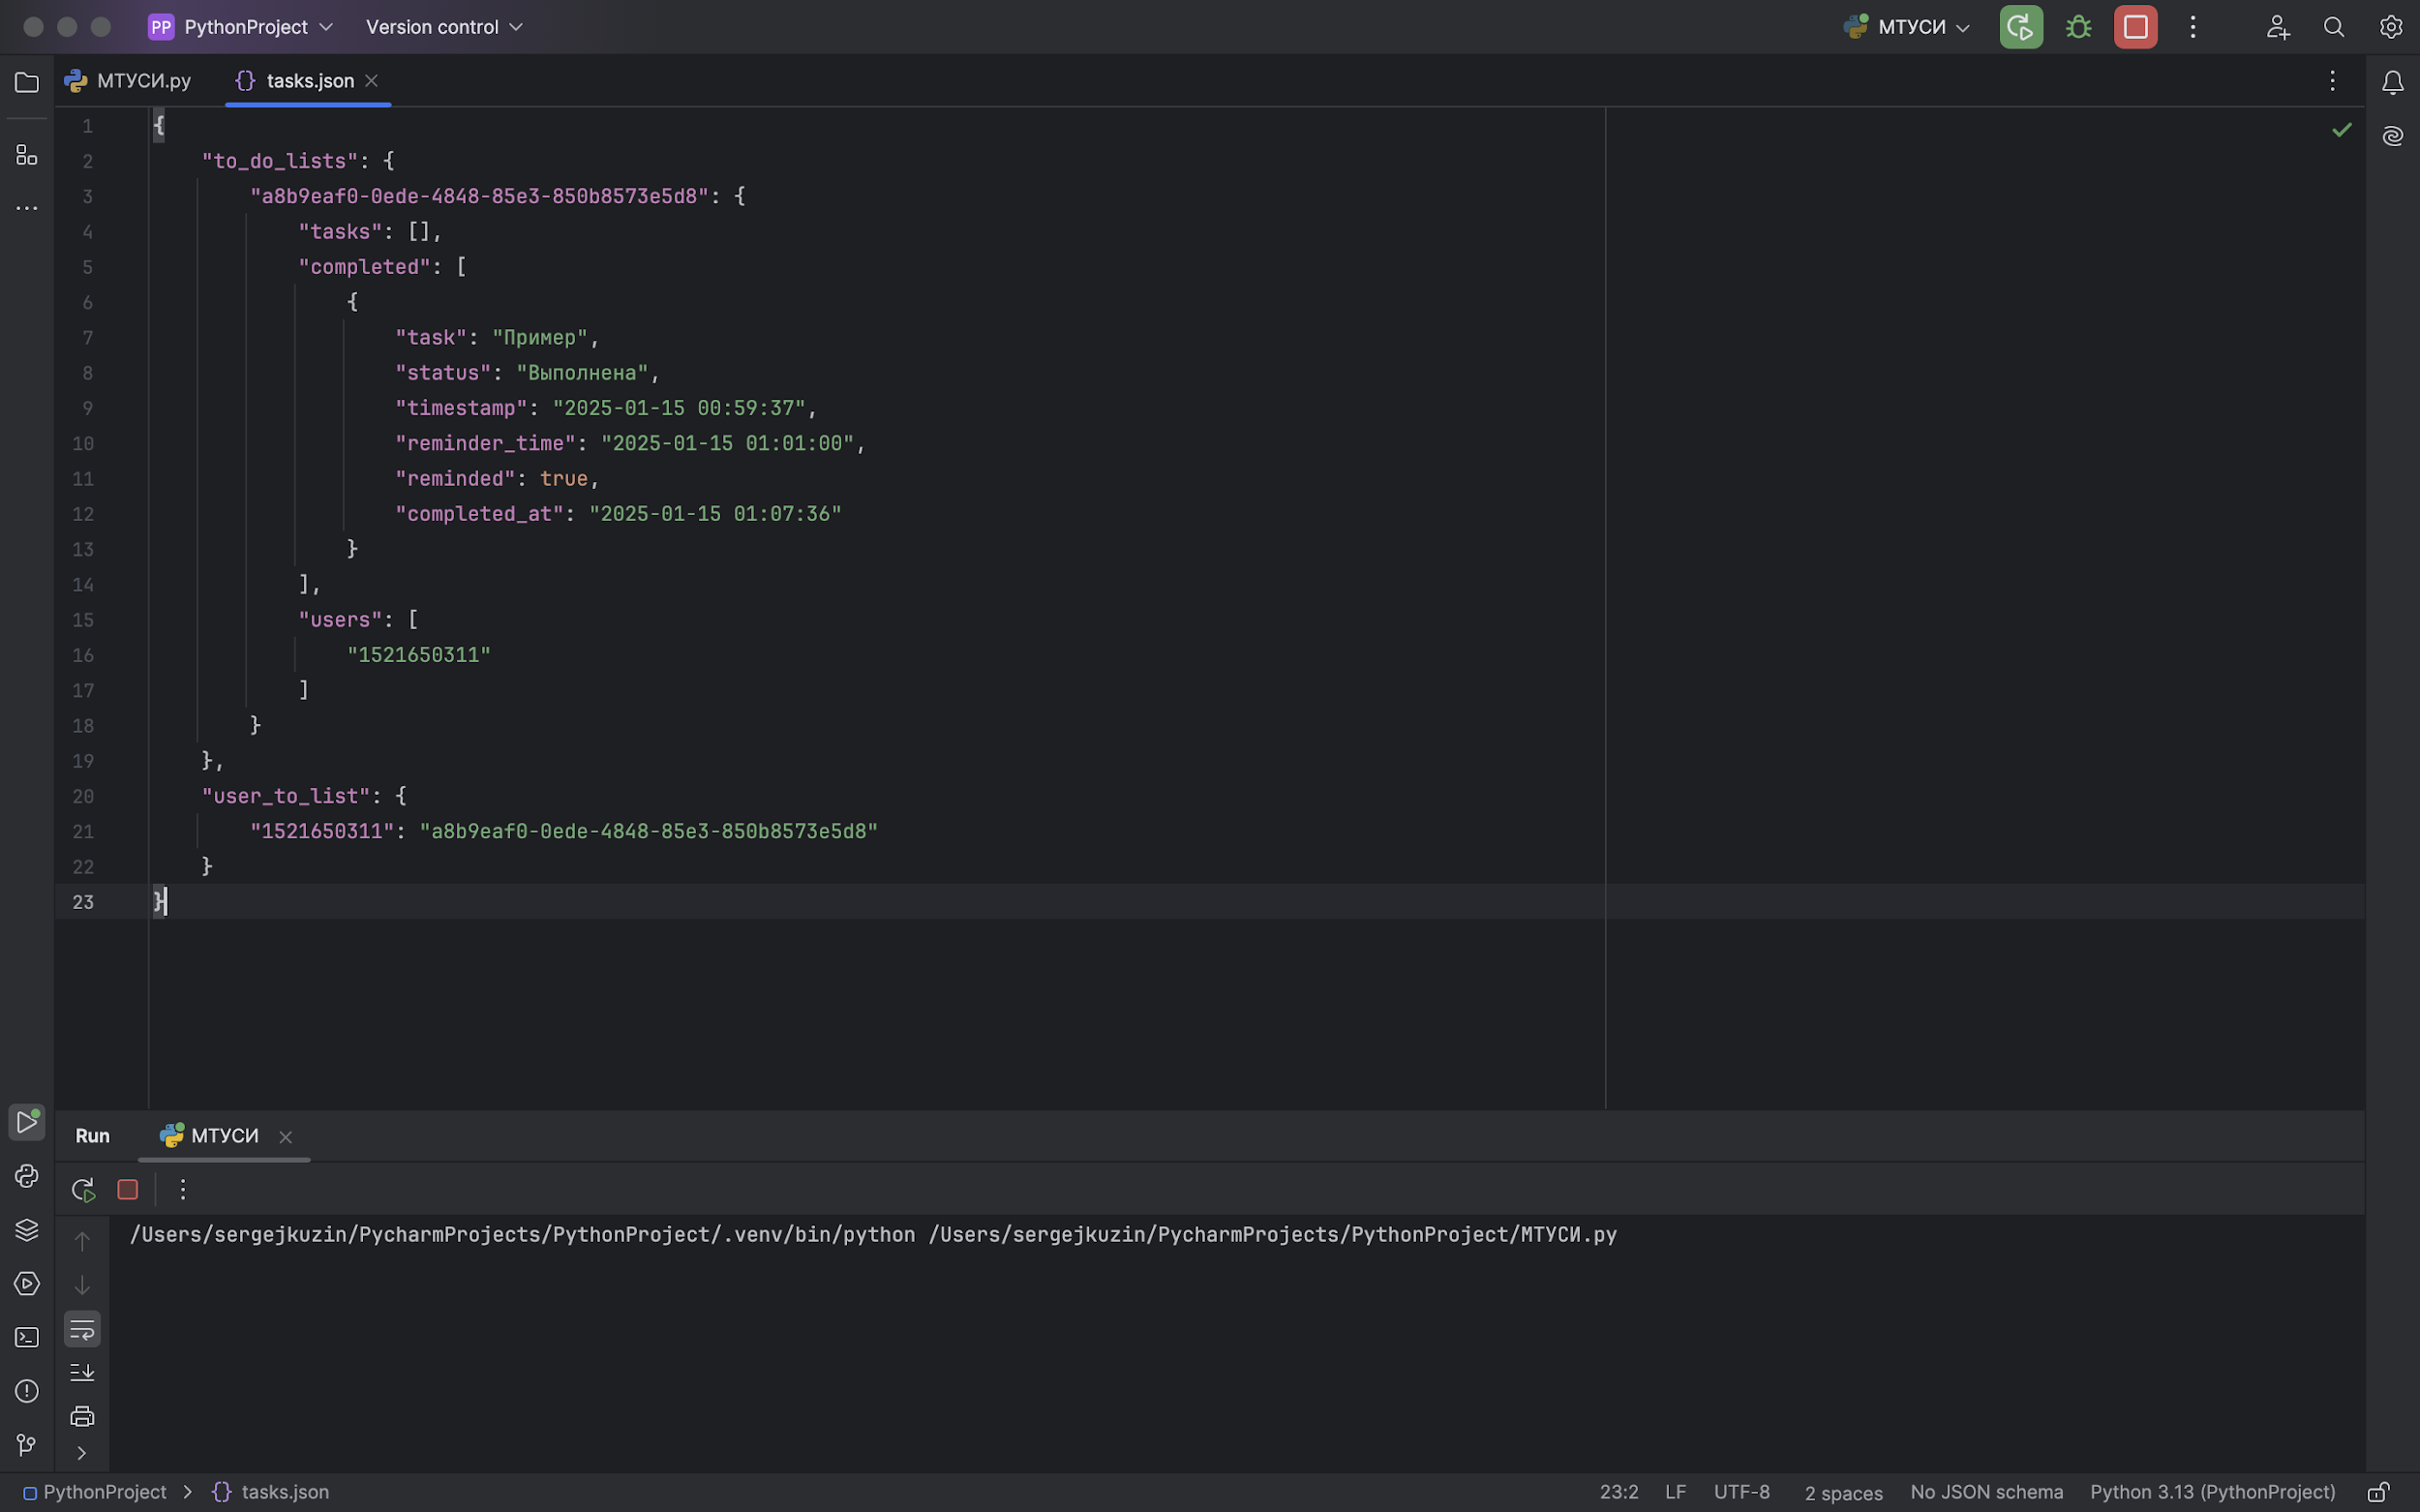
Вот JSON файл, где все хранится

Slide 16
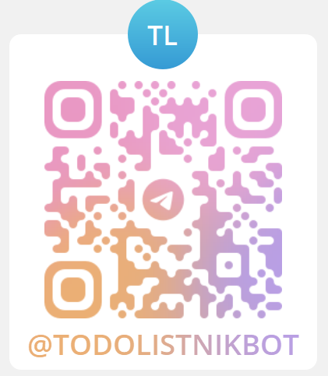
QR код нашего тг бота:

Slide 17
СПАСИБО ЗА ВНИМАНИЕ!

